Slide 1
Паттерн проектирования
Prototype
Копытов Дмитрий, 271 группа

Slide 2
Когда используется паттерн Prototype
Инстанцируемые классы определяются во время выполнения
Для того, чтобы избежать построение иерархии классов или фабрик, параллельных иерархии классов продуктов
Экземпляры класса могут находится в одном из не очень большого числа различных состояний

Slide 3
Структура
prototype
Client
Prototype
Operation()
clone()
p = prototype.clone()
ConcretePrototype1
ConcretePrototype2
clone()
clone()
вернуть копию самого себя
вернуть копию самого себя

Slide 4
Основные вопросы, возникающие при реализации прототипов
Использование диспетчера прототипов
Реализация операции clone
Инициализация клона

Slide 5
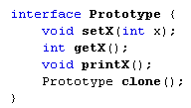
Пример

Slide 6
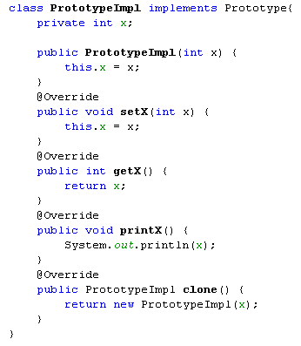

Slide 7
